Slide 1

表示图形用户界面的图形神经网络
专业：计算机技术
汇报人：贾艳芳
时间：2024年4月28日

Slide 2
一、研究背景介绍
二、方法以及实现过程
三、应用以及目前局限

Slide 3
一、研究背景
先前表示gui及其组成元素的方法无法捕获这些集成方面。一些工作只关注GUI中的文本内容，而忽略了设计的视觉方面和GUI元素的多样性[45,46]。
相比之下，其他方法强调视觉外观和GUI元素类型，但忽略元素的内容[1,15,50]。
这导致了对gui的类似处理，它们共享结构和视觉相似性，但在内容上有所不同。布局约束表示GUI元素之间的布局关系，例如对齐、相同大小和分组。大多数使用卷积神经网络(cnn)学习GUI图像的现有方法都面临挑战，因为它们必须从像素中学习布局约束。
目前的图形用户界面(gui)展示了文本、图形和交互元素(如按钮和菜单)的各种排列，但是gui的表示方式没有跟上。它们没有封装元素之间的语义关系和视觉空间关系。为了更有效地抓住机器学习在gui中的潜力，Graph4GUI利用图形神经网络来捕获单个元素的属性及其在布局中的语义-视觉-空间约束
我们提出了一种新的基于图形的GUI表示Graph4GUI，它集成了GUI元素和布局约束(图1a)。通过元素节点和约束节点两种节点，构造了图形用户界面元素及其关系的二部图

Slide 4
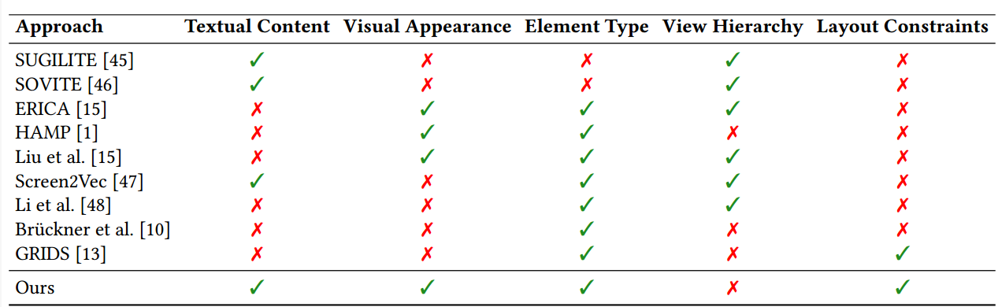
表1提供了现有方法的比较，根据它们是否显式地表示文本内容、视觉外观、GUI元素类型、视图层次结构和布局约束进行标记。一些表示侧重于文本内容，忽略了视觉外观和GUI元素类型[45,46]。相比之下，其他方法优先考虑GUI元素的视觉外观和类型[1,15,50]，但往往忽略了文本内容的重要性。这可能导致对结构和视觉上相似的gui进行类似的处理，这些gui在文本内容上有很大的不同。

Slide 5
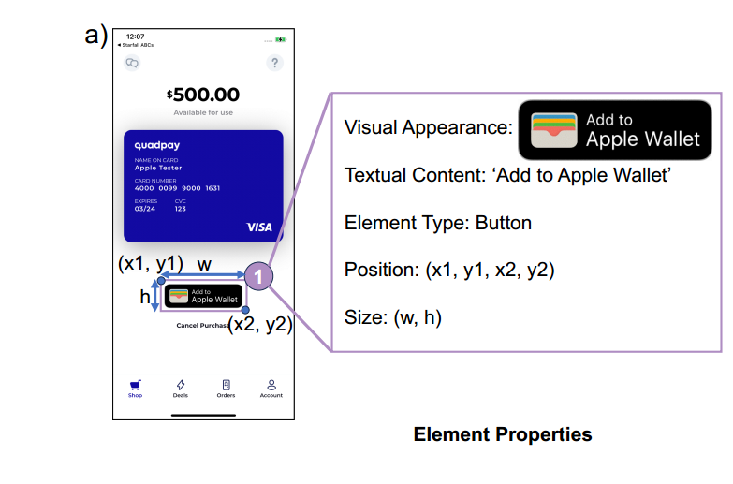
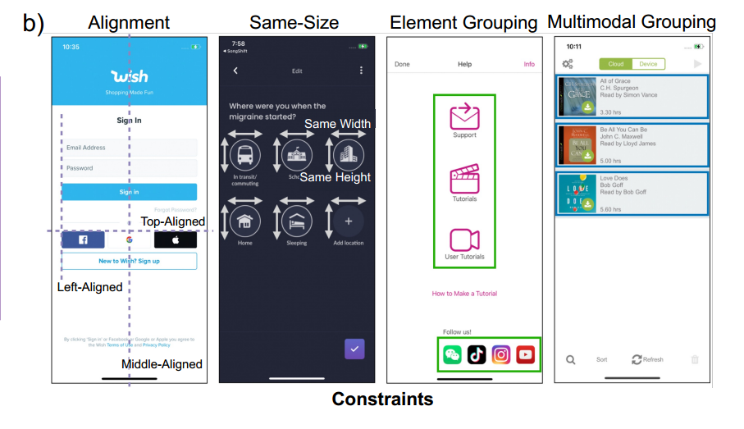
Graph4GUI通过带有属性的单独节点表示每个GUI元素。GUI元素节点传递元素属性，包括视觉外观、文本内容、元素类型、位置和大小。b)约束节点表示四种约束类型:对齐约束、大小相同约束、元素分组约束和多模态分组约束。

Slide 6
1.2 创新点
1)一种新的GUI图形表示，Graph4GUI，它结合了GUI元素属性，如文本内容、视觉外观和元素类型，以及它们之间的关系和约束。
(2)一种学习GUI图形表示的图神经网络方法，以优化GUI元素的尺寸和位置。
(3)一个自动完成框架，用于演示图形表示，促进交互式GUI设计。
通过对比研究和设计研究来评价该框架的有效性。
(4)将图形表示应用于其他应用，包括GUI主题分类和GUI检索。

Slide 7
二、方法以及具体实现过程
我们提出的方法旨在通过开发涵盖GUI元素属性和布局约束的异构二部图来丰富GUI表示，从而处理GUI元素之间复杂的排列和相互关系。
此图包含两种类型的节点:GUI元素节点和约束节点。前者表示特定于单个GUI元素的元素属性，后者定义界面显示中GUI元素的布局约束。将元素属性和布局约束集成到一个统一的图形中，有助于全面地表示GUI的元素和布局。虽然早期的工作已经将元素属性集成到GUI表示中[47,49,59,67]，但我们的方法带来了进一步的好处，不仅考虑了单个GUI元素的属性，还捕获了它们在整体布局中的相互关系和空间安排
图神经网络[24,25,62,71]是编码图结构数据的最先进模型。cnn依赖于空间邻域上的卷积，并广泛应用于GUI图像编码，而gnn从输入图定义的邻域中聚合信息，这些邻域不受空间域的限制。这使他们有可能利用像素级别以外的gui信息

Slide 8
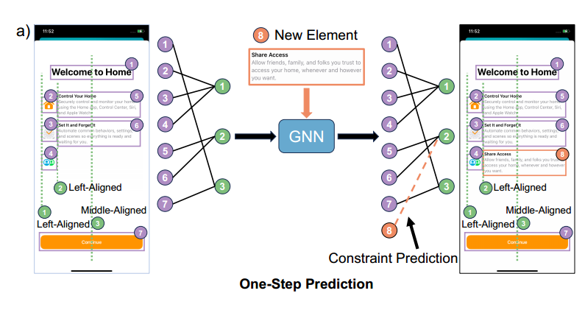
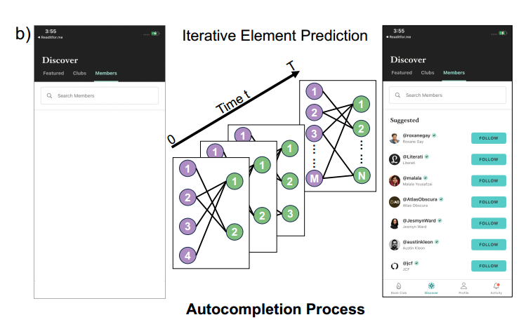
在我们的图形表示Graph4GUI中，每个GUI元素都由一个单独的节点表示，节点具有标识其位置、大小、视觉外观、文本内容和类型的属性。我们将这些属性编码为嵌入向量，并将它们连接起来，形成节点的单个属性向量(参见图2a)。
我们构建的图旨在推广约束的定义。我们将不同类型的约束表示为图中的单独节点，这使得将来可以轻松扩展图以包含其他类型的约束。目前，我们将四种类型的约束表示为图中的节点:对齐约束、相同大小的约束、元素分组约束和多模态约束(参见图2 b)。

Slide 9
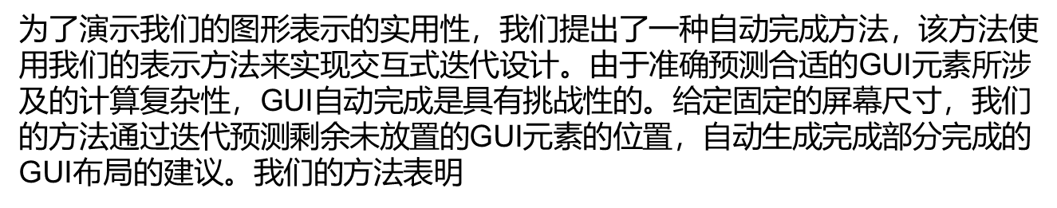
如图2a所示，我们通过组织GUI元素节点和约束节点来创建GUI布局的图形表示。
同样，这些节点通过边连接，表示元素和约束之间的关系。为了方便GUI设计，我们可以训练一个图神经网络，以这个图作为输入，优化布局。
1图的构造。异构二部图G = (∩∩∩，∩∩)由𝑀GUI元素节点及其对应的约束节点构成
2预测GUI元素尺寸和位置。我们的GNN模型的主要任务是预测GUI元素的尺寸和位置。
3GNN模型的优化参数。
在优化GNN模型的参数后，我们可以使用该模型来设计新的GUI布局。

Slide 10
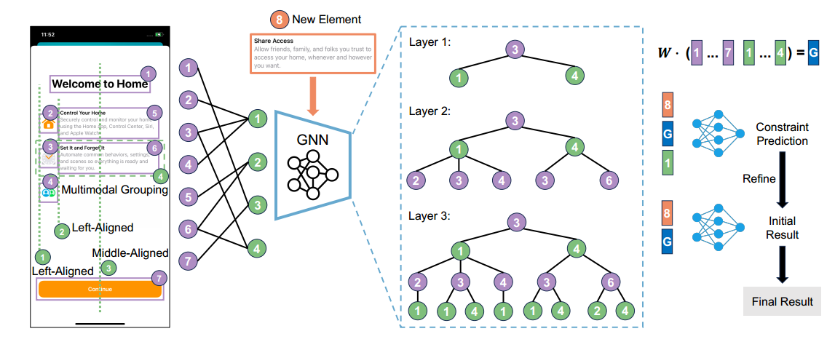
图3:Graph4GUI适用于自动完成任务:我们首先通过GNN编码GUI的图形表示。为简单起见，我们只举例说明图表的某些部分。元素8是要放置的目标元素。在每个GNN层中，节点从各自的邻居进行聚合。为了说明这一点，考虑元素节点3。当它遍历GNN层时，它从相关约束节点和其他元素节点中积累信息。这个过程的结果是所有节点的特征嵌入向量，包括图中的元素节点和约束节点。我们计算图嵌入作为节点嵌入的加权平均值与权重矩阵𝑊。然后，我们将目标元素的嵌入向量、图嵌入和约束嵌入连接起来，并将其发送到全连接层，以预测待放置的目标元素是否应满足约束。同时，我们将目标元素的嵌入和图嵌入连接起来，预测目标元素的初始位置和大小。将这些预测与约束相结合，我们随后细化位置和大小以获得最终结果。

Slide 11
数据集选取
为了进行评估，我们采用了ENRICO数据集[43]，它是RICO数据集[14]的一个子集，包括更干净的移动GUI信息和VINS [12] GUI数据集，作为我们创建用于GUI自动完成的移动数据集的基础。我们通过几个步骤提高了数据集的质量。最初，我们排除了数据集中包含三个或更少的布局。GUI元素。在此之后，我们采用UIED模型[70]来提高元素类型的精度，并细化GUI元素的边界框。然后，我们进行了进一步的手动调整，以纠正元素的边界框。我们的精细化数据集总共包含5,653个gui。
为了评估模型的性能，我们采用了五重交叉验证方法;该技术涉及将GUI数据集划分为五个大小相等的折叠。其中四个折叠，包含大约4,522个gui，用于训练我们的模型，而我们保留了一个折叠，包含大约1,131个gui，用于测试。

Slide 12
实现细节
1嵌入。我们使用预训练的ResNet152模型对元素的视觉外观进行编码[27]。通过这个能够从图像中提取高级特征的模型，我们生成了一个表示元素视觉外观的特征向量。为了对GUI元素的文本内容进行编码，我们使用了预训练的BERT模型[16]。BERT基于transformer的神经网络架构在大量文本数据语料库上进行预训练，可以生成代表文本的768维向量，我们将其用于从界面元素中提取特征。
在一种利用这种表示提高模型效率的技术中，我们为不常见的单词引入了一个“未知”标记。在训练数据中，不常出现的词通常没有得到充分的表示。这可能会导致过拟合。加入未知标记使模型能够将其预测推广到以前未见过的单词，并简化表示以促进模型的处理。为了实现这种方法，我们首先计算每个文本元素的频率。如果文本出现少于三次，我们用BERT中的特殊标记[UNK]替换它，表示未知单词。然后使用BERT生成文本内容嵌入。
2图神经网络。我们应用了SAGEConv模型[26]，这是一种适合训练异构图的多种GNN模型。SAGEConv模型使用消息传递技术在图中传播信息，将信息从节点的邻域传递到节点本身，从而改进其特征表示。SAGEConv可以捕获图中不同类型节点之间的关系。输出的特征向量是256维的∈r256。可训练的权重计算W𝑒𝑙𝑒,W𝑎𝑙𝑖𝑔𝑛,W𝑠𝑖𝑧𝑒,W𝑒𝑔,W𝑚𝑔∈R 256×256的尺寸。

Slide 13
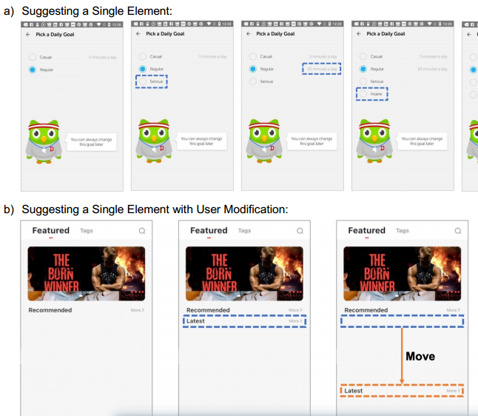
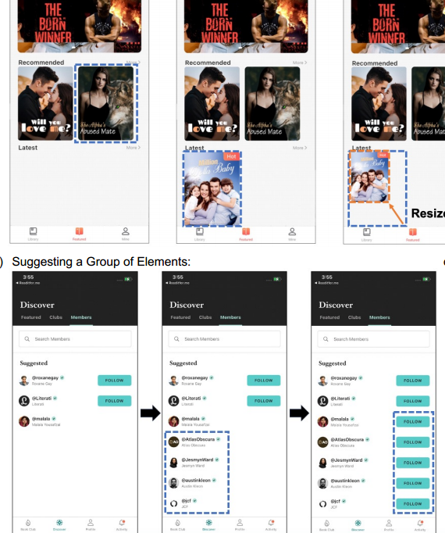
模型评价
我们的模型可以迭代地预测未放置的GUI元素(显示在蓝色边界框中)。b)设计师可以进行调整(橙色)，包括移动、调整大小或重新选择GUI元素。c)模型预测分组的能力允许元素作为一个组放置在一起。d)该模型还可以同时预测所有元素。

Slide 14
三、应用与目前局限
1：GUI主题分类GUI主题分类包括根据主题和用法对GUI进行分类。例如，“图库”gui显示带有图像的网格状布局，而“配置文件”gui显示与用户配置文件或产品相关的信息。我们的方法利用GUI表示进行分类，使用了来自Enrico数据集的8个GUI主题[43]。我们采样了10,000个GUI，包括与这8个主题相关的Enrico GUI的完整和部分实例，每个GUI主题最多有2,000个实例。数据集被分成85%用于训练，15%用于测试。
将每个GUI的图表示输入到图神经网络(GNN)中以获得图嵌入，遵循与自动完成任务相同的过程(参见第5节)。分类过程涉及三个完全连接的层和一个softmax函数，准确率为91.53%，高于其他基线。表2给出了与ResNet50、最近邻和随机森林模型的比较。

Slide 15
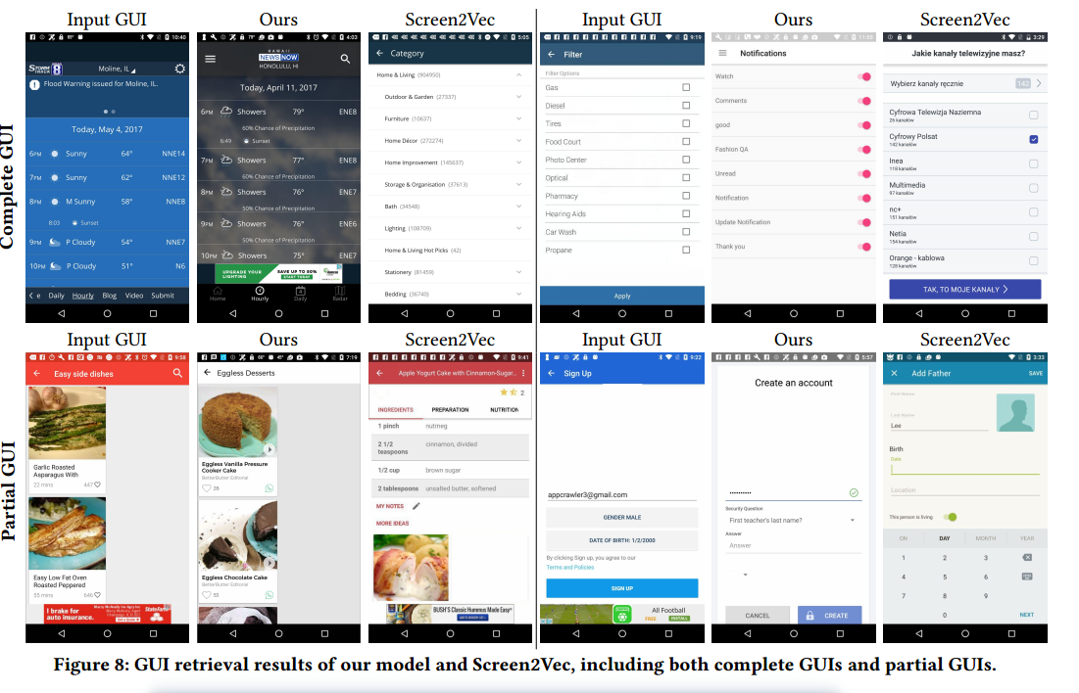
2：GUI检索GUI检索是找到与给定GUI最相似的GUI的过程。利用我们训练的GUI主题分类模型中的图嵌入，我们应用最近邻方法来识别最接近的GUI。图8展示了我们的模型和Screen2Vec模型[47]在检索完整和部分gui方面的性能示例(更多结果可在补充材料中看到)

Slide 16
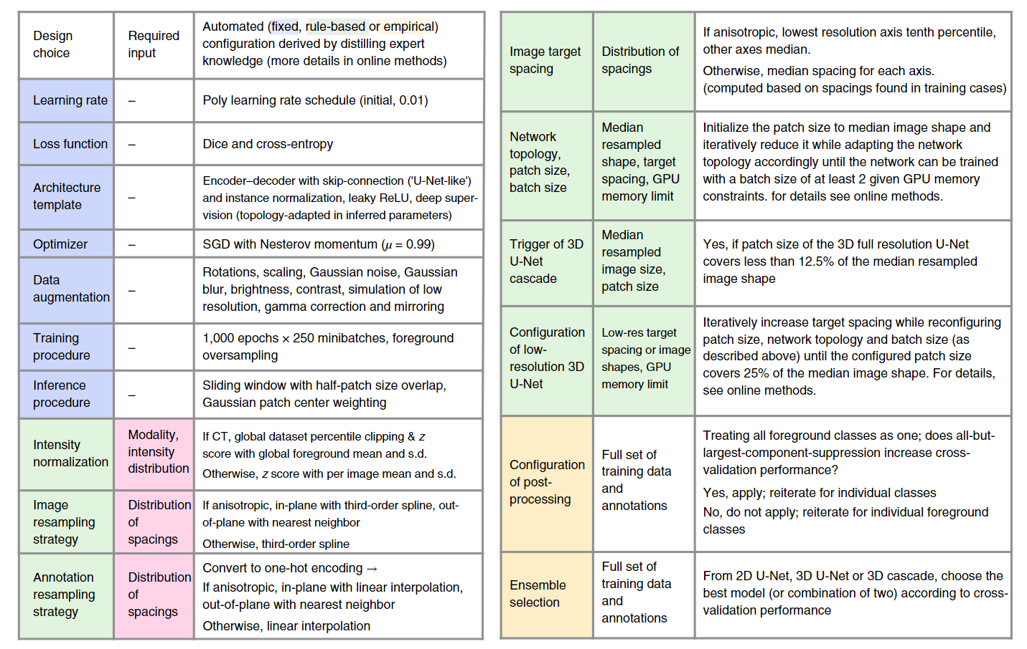
三、nnU-Net
固定参数
数据增强：
1. 旋转(Rotations):随机角度旋转图像和标注图。
2. 缩放(Scaling):随机缩放图像和标注图。
3. 高斯噪声(Gaussian noise):添加高斯噪声到图像。
4. 高斯模糊(Gaussian blur):对图像进行高斯模糊。
5. 亮度(Brightness):随机调整图像的亮度。
6. 对比度(Contrast):随机调整图像的对比度。
7. 模拟低分辨率(Simulation of low resolution):用平均池化下采样来模拟低分辨率图像。
8. gamma校正(Gamma correction):采用随机gamma值进行非线性灰度映射。
9. 镜像(Mirroring):随机水平和垂直方向镜像。

Slide 17
三、nnU-Net
固定参数
网络结构模板：
1. 基于U-Net架构和其3D变体,采用编码器-解码器结构和跳连连接。
2. 每个分辨率使用两个块,每个块包含卷积层、实例规范化层和leaky ReLU。
3. 下采样用步长卷积实现,上采样用转置卷积实现。
4. 初始特征图数为32,每次下采样时特征图数×2,上采样时÷2,并限制最大特征图数为320(3D)或512(2D)。
5. 使用实例规范化（instance normalization）替代批规范化（batch normalization）,以适应小批量大小。
6. 使用leaky ReLU激活函数替代ReLU。
不使用残差连接、注意力机制等对架构进行修改。
7. 网络拓扑结构、批量大小等根据经验规则自动配置。

Slide 18
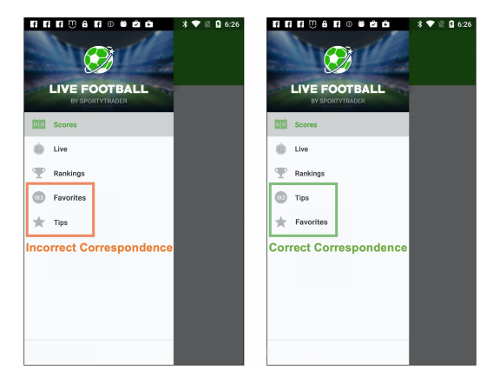
正如我们的设计师研究参与者所指出的那样，如果未放置的元素不需要与GUI上的任何现有元素对齐或分组，我们的方法生成准确预测的能力有限。我们目前给它分配了一个低置信度，以避免不确定的预测。未来的工作可以通过考虑更多的设计先验或包括更复杂的约束来改进对未受约束的GUI元素的预测。如表1所示，我们的表示没有显式地表示视图层次结构。视图层次结构提供结构化数据，帮助模型理解元素的布局和关系。我们目前没有表示视图层次结构，因为它们并不总是可用的，并且经常包含错误的结构信息。然而，未来的工作可以将图表示中的相关元素节点连接起来，以表示视图层次结构。
此外，虽然我们的方法为要放置的每个元素提供建议，但它只为每个元素提供单个建议，从而限制了探索的可能性。此外，我们将重点关注所有元素都是矩形形状或矩形边界框的设置。没有非矩形边界框可用的数据集。适应各种形状

Slide 19
谢谢观看

